Slide 1
스마트 팩토리
반도체 공정 최적화
분류 알고리즘을 통한 고장 감지 및 예측
Code States AI Bootcamp
AI 18기 오능균
Notes:
안녕하세요. 코드스테이츠 AI 부트캠프 18기 오능균 이라고 합니다.
지금부터 스마트팩토리 반도체 공정 최적화를 위한 분류 알고리즘 고장 감지 및 예측 분석 프로젝트 발표를 진행하도록 하겠습니다.

Slide 2
Contents
01 개요
프로젝트 배경
프로젝트 목적
02 프로세스
분석 프로세스
03 Machine Learning Workflow
Data EDA
Target Feature Label 불균형
Model Hyperparameter Tuning
Model 해석
04 결론
결론 및 기대 효과
Notes:
발표내용은 총 네가지로 첫번째 개요, 두번째 프로세스, 세번째 머신러닝 워크플로우, 네번째 결론 으로 구성되어 있습니다.

Slide 3
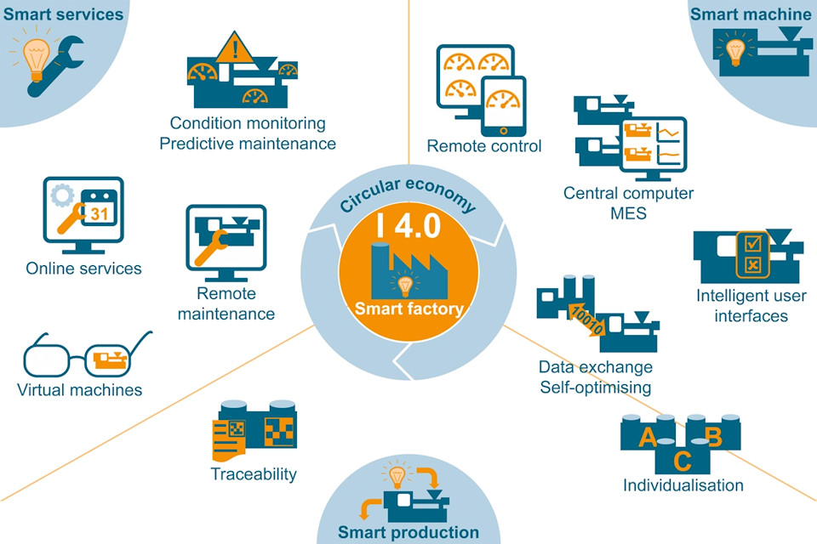
개요
프로젝트 배경
1. 스마트 팩토리란
Industry 4.0이 가져오는 생산 공장의 혁신적인 변화
공장 내 설비와 기계에 사물인터넷(IoT, Internet of Things)을 설치하여 공정 데이터를 실시간으로 수집하고 이를 분석해 목적된 바에 따라 스스로 제어할 수 있는 공장
전세계적으로 스마트 팩토리에 대한 관심 증대 및 활성화
Notes:
스마트 팩토리란 무엇일까요?
Industry 4.0이 가져오는 생산 공장의 혁신적인 변화를 나타내고
공장 내 설비와 기계에 IoT를 설치하여 공정 데이터를 실시간으로 수집하고 이를 분석해 목적된 바에 따라 스스로 제어할 수 있는 공장을 스마트팩토리라고 합니다.
전세계적으로 스마트팩토리에 대한 관심이 증대하고 있고 계속해서 발전하고 있습니다.

Slide 4
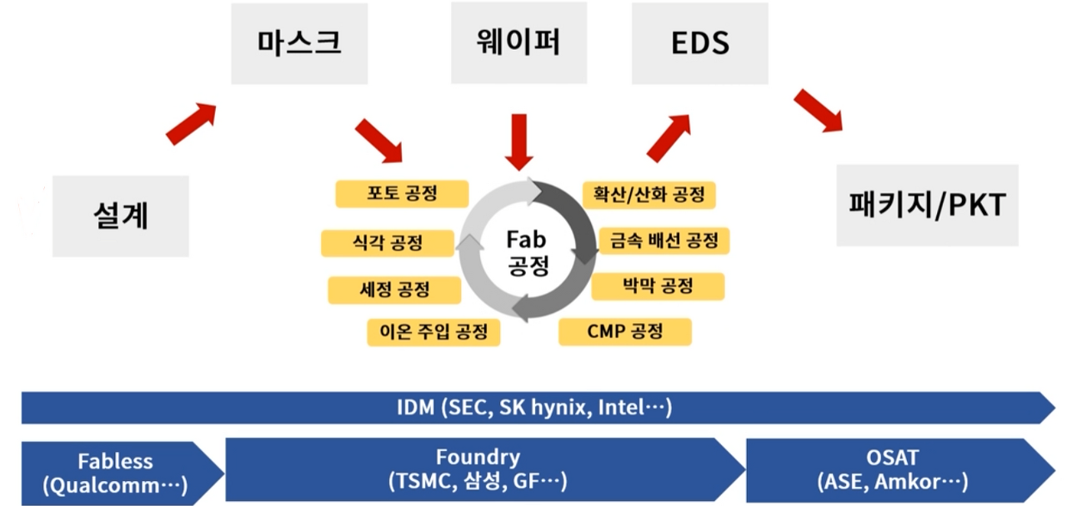
개요
프로젝트 목적
반도체 공정 과정에서 관측한 센서 데이터를 기반으로 불량품을 분류하고 예측하여 생산 공정 및 스마트 팩토리 운영의 효율성 증대
엄격한 공정 제어는 현재 반도체 제조에서 제조된 소자의 성능과 신뢰성 요건을 모두 충족하기 위한 핵심 문제
반도체 공정이란
Notes:
이번 프로젝트의 목적은 반도체 공정 과정에서 관측한 센서 데이터를 기반으로 불량품을 분류하고 예측하여 생산 공정 및 스마트팩토리 운영의 효율성을 증대 시키는 것입니다.
엄격한 공정 제어는 현재 반도체 제조에서 제조된 소자의 성능과 신뢰성 요건을 모두 충족하기 위한 핵심 문제입니다.

Slide 5
프로세스
분석 프로세스
Data EDA
Target Feature Label
불균형 해결
Model Hyperparameter Tuning
Model 해석
Data EDA(Exploratory Data Analysis)
데이터 분포 파악
결측치 처리
도메인 지식을 활용한 새로운 Feature 생성 및 삭제
Feature간 상관관계 분석
Target Feature Lable 불균형 해결
제조 데이터 특성상 불량 데이터보다 정상 데이터 수가 압도적으로 많음
정상 데이터 수와 불량 데이터 수 비율을 맞추어 데이터셋 생성
Model Hyperparameter Tuning
모델의 성능을 향상시키 위한 Hyperparameter 조정
Model 해석
학습된 모델의 예측값을 토대로 모델 해석 및 인사이트 도출
Notes:
데이터 분석의 전체적인 프로세스 과정을 총 4가지로 나누어 진행하였습니다.
첫번째 Data EDA
두번째 Target Feature 레이블 불균형 해결
세번째 Model Hyperparameter Tuning
네번째 모델 해석 순으로진행하였습니다.

Slide 6
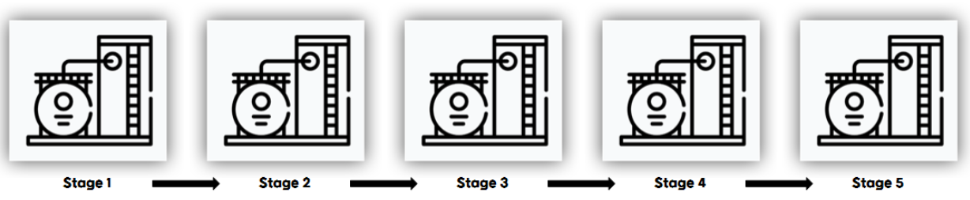
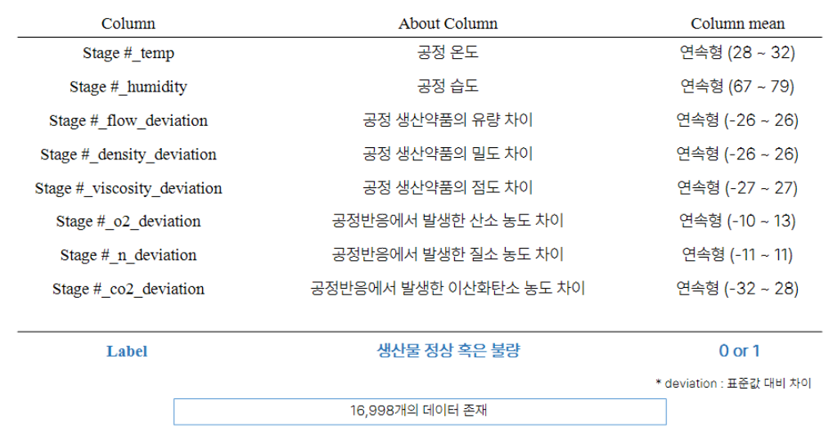
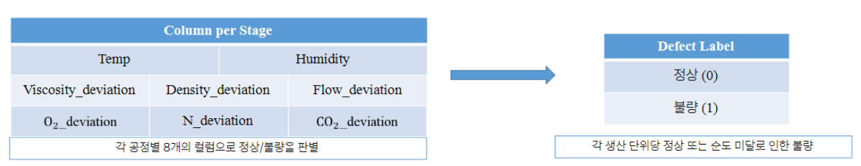
Machine Learning Workflow
Data EDA(Exploratory Data Analysis)
1. 데이터 설명
Notes:
머신러닝 워크플로우의 첫번째 단계 Data EDA를 어떻게 진행하였는지 설명 드리겠습니다.
사용한 데이터셋은 반도체 5개 공정의 센서에서 수집한 데이터를 사용했습니다.
센서데이터이므로 전부 연속형 데이터로 이루어져있습니다.
총 데이터 개수는 16,998개 입니다.

Slide 7
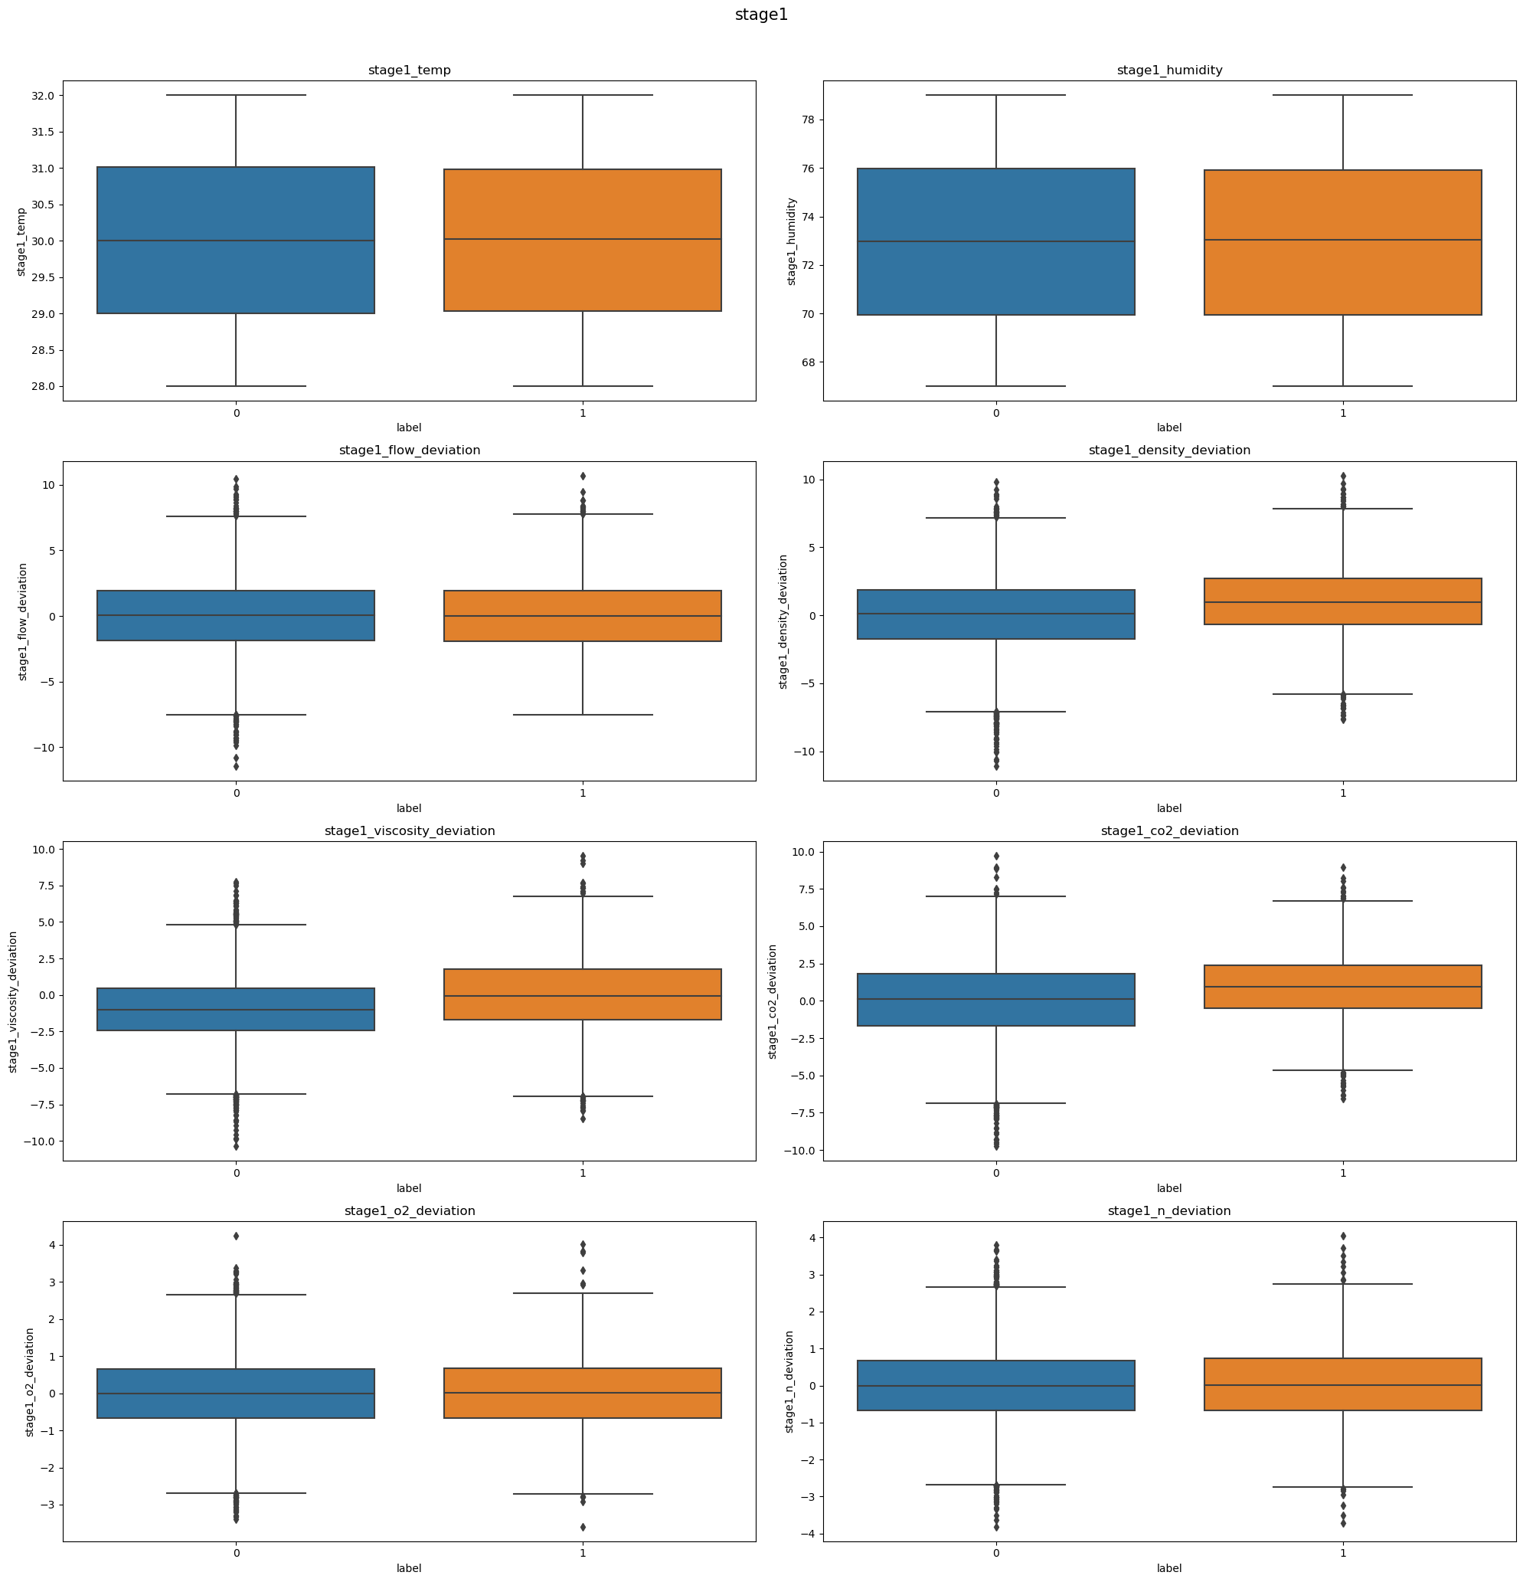
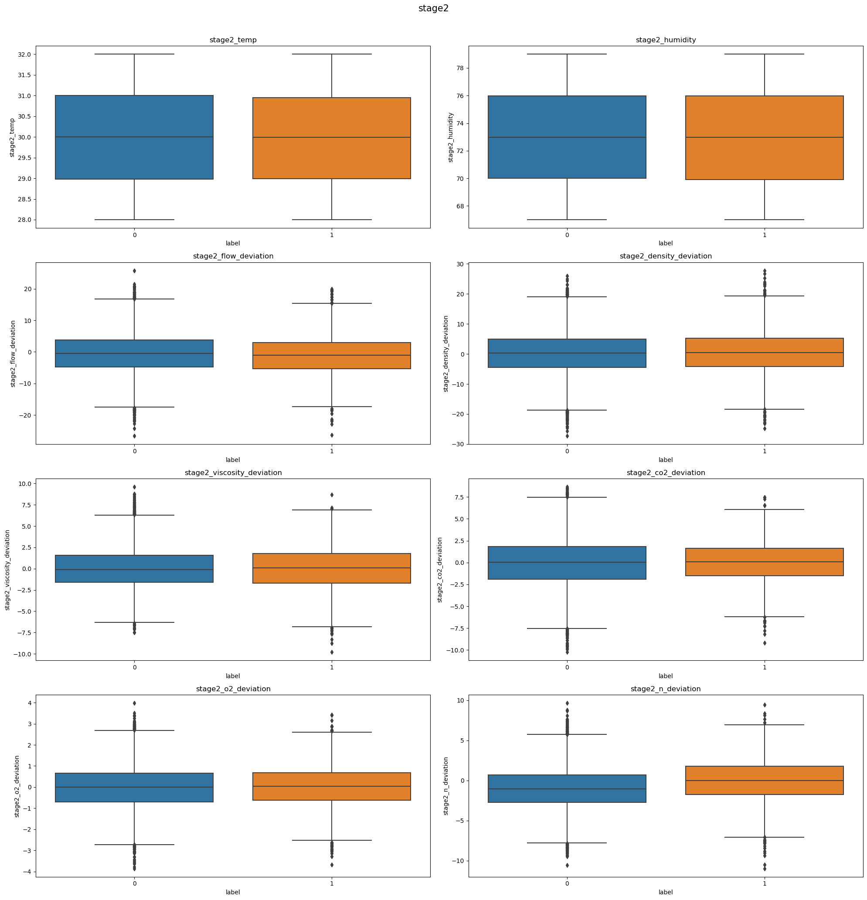
Machine Learning Workflow
Data EDA(Exploratory Data Analysis)
2. 각 Feature간 정상(0), 불량(1) 분포 확인
각 특성들마다 정상(0), 불량(1) 의 데이터 분포 차이가 눈으로 보기에는 확연한 차이가 나지 않음
Notes:
각 Feature간 정상(0)과 불량(1)의 분포를 확인해 보았습니다.
각 특성들마다 정상(0), 불량(1) 의 데이터 분포 차이가 눈으로 보기에는 확연한 차이가 나지 않았고, 딱히 이상치도 존재하지 않았습니다.

Slide 8
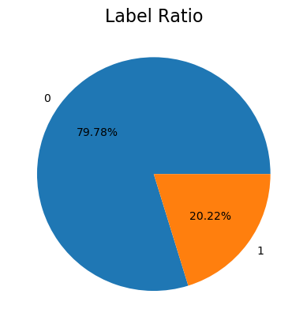
Machine Learning Workflow
Data EDA(Exploratory Data Analysis)
3. Label 분포 확인
제조 데이터 특성 상 정상(0) 데이터가 불량(1)데이터 보다 압도적으로 많음.
Notes:
레이블 분포는 제조 데이터 특성상 정상 데이터가 불량 데이터 보다 압도적으로 많았습니다.

Slide 9
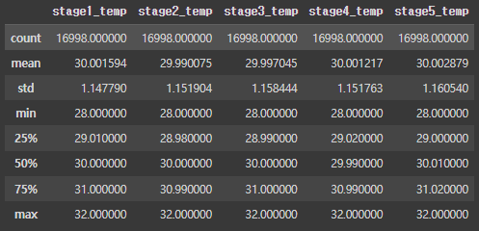
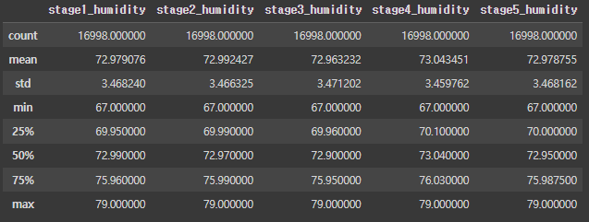
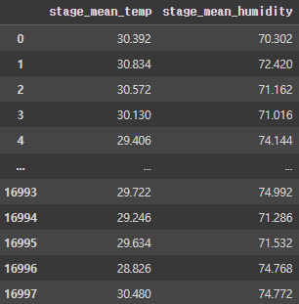
Machine Learning Workflow
Data EDA(Exploratory Data Analysis)
4. 결측치 처리
결측치가 전체의 30%를 넘는 Feature는 제거
stage1_flow_deviation : 공정1 생산약품의 유량 차이
stage1_co2_deviation : 공정1 반응에서 발생한 이산화탄소 농도 차이
stage2_viscosity_deviation : 공정2 생산약품의 점도 차이
stage5_ viscosity_deviation : 공정5 생산약품의 점도 차이
stage5_ n_deviation : 공정5 반응에서 발생한 질소 농도 차이
feature | stage1_flow_deviation | stage1_co2_deviation | stage2_viscosity_deviation | stage5_viscosity_deviation | stage5_n_deviation
missing rate | 0.34 | 0.37 | 0.33 | 0.43 | 0.33
각 공정마다의 온도(temp), 습도(humidity)는 유의미한 차이가 없다는 도메인 전문가의 조언에 따라 평균값으로 컬럼 대체 각 공정마다의 온도(temp), 습도(humidity)를 2개의 feature로 축소
Notes:
결측치는 비율이 30%를 넘는 Feature는 제거하였고
각 공정의 온도와 습도 컬럼은 유의미한 차이가 없다는 도메인 전문가의 조언에 따라 평균값으로 컬럼을 대체하여 2개의 feature로 축소 하였습니다.

Slide 10
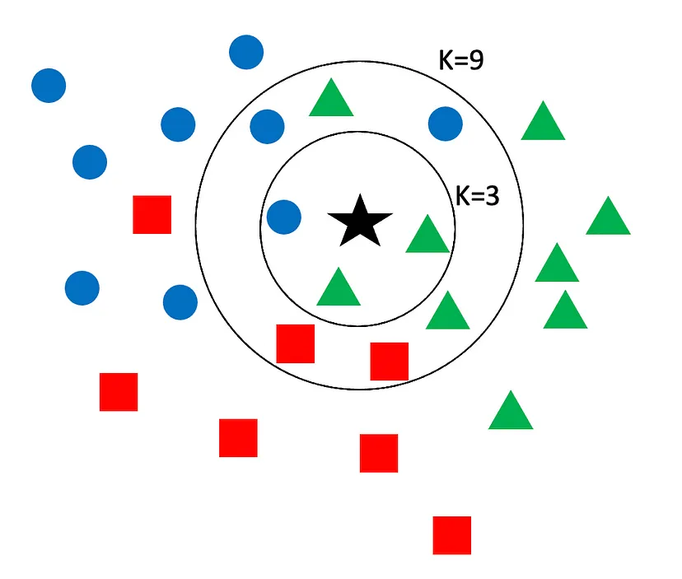
Machine Learning Workflow
Data EDA(Exploratory Data Analysis)
4. 결측치 처리
결측값 대치 방법중 KNN Imputer 사용
원하는 인접 이웃 수의 가중 또는 가중 평균을 사용하여 결측값을 대치함
구현이 용이
수치 데이터 및 센서 데이터 유형에 적합함
Notes:
나머지 결측값은 KNN Imputer 기법을 사용하여 대치해주었습니다.
KNN Imputer 기법은 원하는 인접 이웃 수의 가중 또는 가중 평균을 사용하여 결측값을 대치하는 방법으로
구현이 용이하고 수치데이터 및 센서 데이터 유형에 적합합니다.

Slide 11
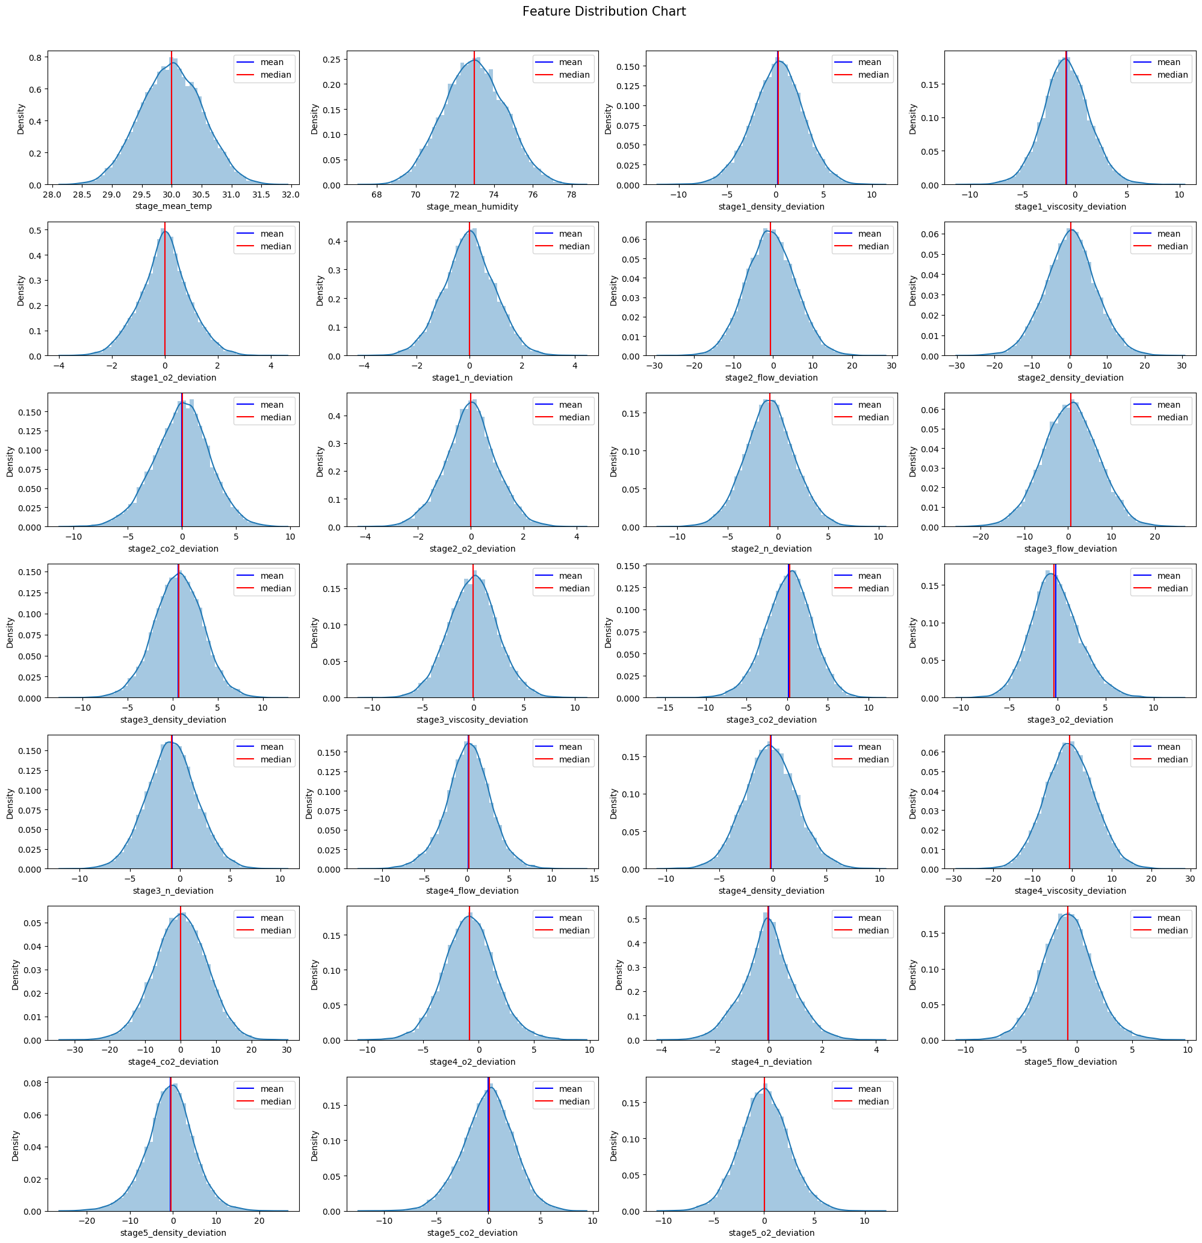
Machine Learning Workflow
Data EDA(Exploratory Data Analysis)
5. Feature간 상관관계 분석
각 feature들이 정규분포를 띄고 있음을 확인
Notes:
다음은 Feature간 상관관계를 분석하였습니다.
우선 각 feature들의 분포를 확인하였는데 전부 정규분포를 띄고 있었습니다.

Slide 12
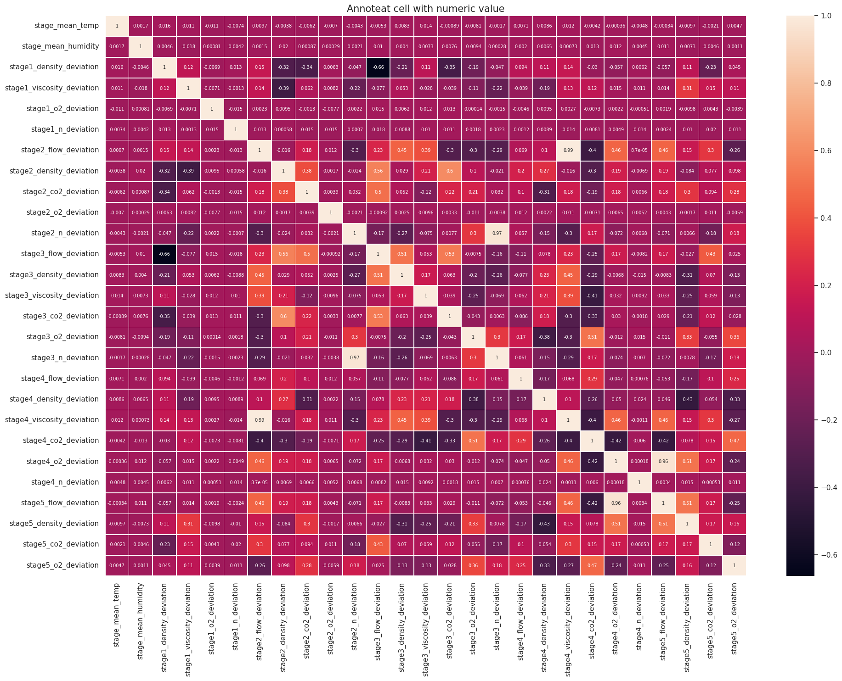
Machine Learning Workflow
Data EDA(Exploratory Data Analysis)
5. Feature간 상관관계 분석
상관계수가 높았던(0.9 이상) 3개의 컬럼 삭제 (stage2_flow_deviation, stage2_n_deviation, stage4_o2_deviation) (공정2 생산약품의 유량차이, 공정2 반응에서 발생한 질소 농도 차이, 공정4 반응에서 발생한 산소 농도 차이)
Notes:
Feature간 상관관계가 0.9 이상으로 높은 3개의 컬럼
공정2 생산약품의 유량차이, 공정2 반응에서 발생한 질소 농도 차이, 공정4 반응에서 발생한 산소 농도 차이 를 삭제하였습니다.

Slide 13
Machine Learning Workflow
Target Feature Label 불균형
1. 학습데이터와 테스트 데이터를 8:2 비율로 분류
Function
Dataset (16,998)
Split Data (8:2)
Train set (13,598)
Test set (3,400)
모델 학습 및 검증 시 Train set을 사용하여 RandomizedSearchCV 실행하여 Hyperparameter Tuning을 할 것이므로 Validation set을 따로 만들지 않음
Notes:
다음은 데이터셋을 학습데이터셋과 테스트데이터셋으로 8대2 비율로 분류하였습니다.
검증데이터셋을 따로 분류해주지 않은 이유는 모델 학습 및 검증 시 학습데이터셋을 사용하여 랜덤 서치 CV를 진행할것이기 때문에
따로 만들어 주지 않았습니다.

Slide 14
Machine Learning Workflow
Target Feature Label 불균형
2. Oversampling의 SMOTE 기법을 사용하여 target feature label 불균형 해소
제조업에서는 정상제품을 불량이라고 잘못 판단하는 것 보다 불량제품을 정상제품이라고 잘못 판단하는 것이 더 리스크가 큼
그러므로 데이터를 Oversampling 하여 부족한 불량 데이터 수를 정상데이터 수만큼 늘려 줌
Dataset Type | Train set
Oversampling 전 | 13,598
Dataset Type | Train set
Oversampling 후 | 21,696
Notes:
레이블의 불균형 해소 방법으로 Oversampling의 SMOTE 기법을 사용하였습니다.
제조업에서는 정상제품을 불량이라고 잘못 판단하는 것 보다 불량제품을 정상제품이라고 잘못 판단하는 것이 더 리스크가 큽니다.
그러므로 데이터를 Oversampling 하여 부족한 불량 데이터 수를 정상데이터 수만큼 늘려 주었습니다.

Slide 15
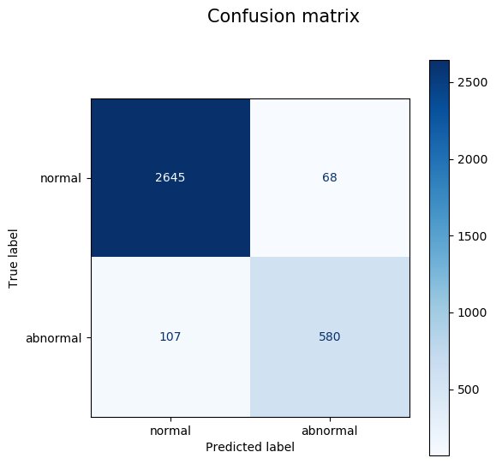
Machine Learning Workflow
Model 해석
1. 모델 선택
앙상블 부스팅 기법의 알고리즘인 XGBoost (Extreme Gradient Boosting) 분류 모델 사용
모델의 성능지표 확인
 | Accuracy | Precision | Recall | F1-score
정상(0) | 0.95 | 0.96 | 0.97 | 0.97
불량(1) |  | 0.90 | 0.84 | 0.87
Notes:
모델은 앙상블 부스팅 기법의 알고리즘인 XGBoost 분류 모델을 사용하였습니다.
학습된 모델을 테스트 데이터로 테스트하여 성능 지표를 확인 해보니 불량 데이터의 Recall 값이 0.84로 나왔고 F1-score 값이 0.87로 높게 나와 꽤 좋은 성능이 나왔음을 확인하였습니다.

Slide 16
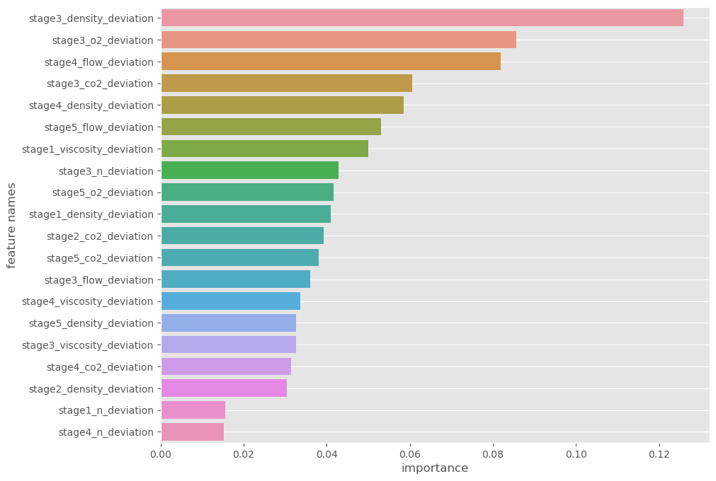
Machine Learning Workflow
Model 해석
2. Feature 중요도 확인
공정3 생산약품의 밀도차이, 공정3 반응에서 발생한 산소 농도 차이, 공정4 생산약품의 유량 차이 순으로 중요도가 높게 나옴 이 세가지가 불량률을 예측하는데 있어서 가장 영향을 많이 끼치는 것을 알 수 있음
Notes:
학습된 모델을 통해 Feature 중요도를 확인해 보겠습니다.
공정3 생산약품의 밀도차이, 공정3 반응에서 발생한 산소 농도 차이, 공정4 생산약품의 유량 차이 순으로 중요도가 높게 나왔습니다.
이 세가지 특성이 불량률을 예측하는데 있어서 가장 영향을 많이 끼친다는 것을 알 수 있었습니다.

Slide 17
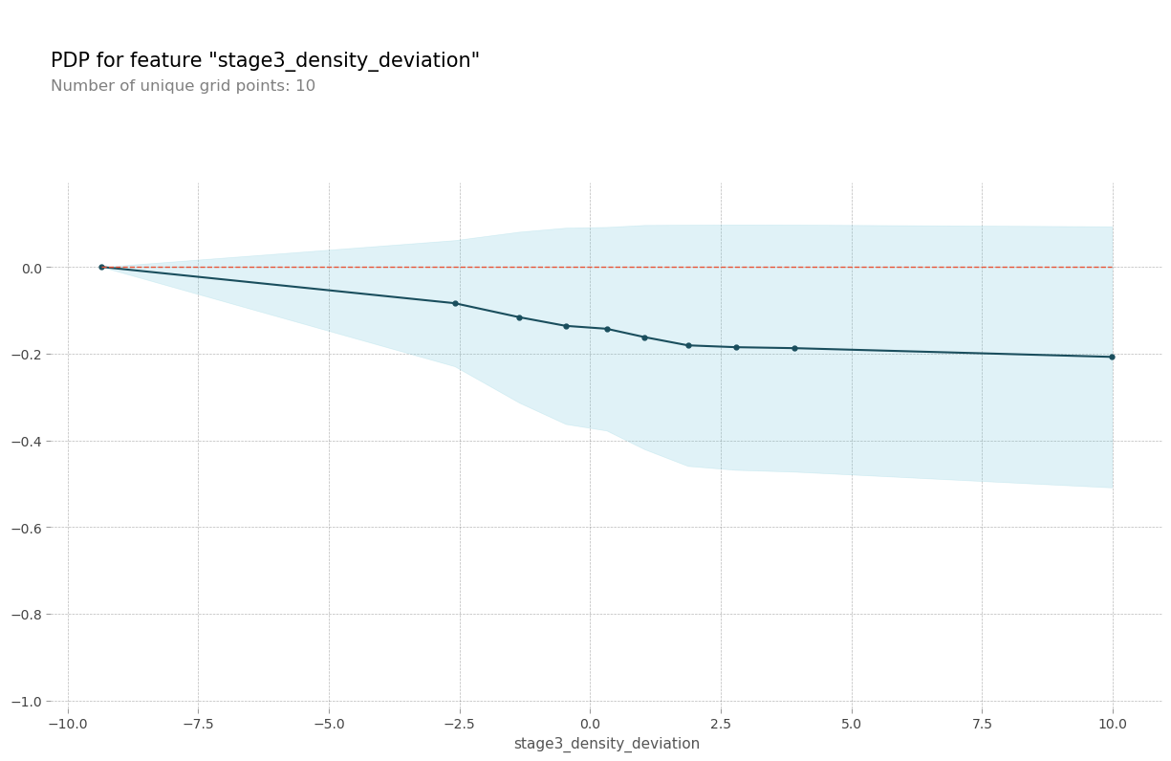
Machine Learning Workflow
Model 해석
3. PDP(Partial Dependence Plot) 확인
특성 중요도가 높았던 세개의 특성 각각에 대해서 변화에 따른 모델의 예측 양상 변화를 확인
stage3_density_deviation (공정3 생산약품의 밀도차이) - 공정3 생산약품의 밀도차이가 -2.5 에서 2.5 로 값이 올라갈 수록 불량 확률이 떨어지는 경향이 있음 - 공정3 생산약품의 밀도차이가 2.5 ~ 5.0 사이 값일 때 불량이 나올 확률이 낮음
Notes:
다음은 특성 중요도가 높았던 세개의 특성 각각에 대해서 변화에 따른 모델의 예측 양상 변화를 확인해 보겠습니다.
화면에 보이는 그래프는 중요도가 제일 높았던 공정3 생산약품의 밀도차이에 대한 PDP 그래프입니다.
그래프를 보시면 공정3 생산약품의 밀도차이가 -2.5 에서 2.5 로 값이 올라갈 수록 불량 확률이 떨어지는 경향이 나타났습니다.
또 공정3 생산약품의 밀도차이가 2.5 ~ 5.0 사이 값일 때 불량이 나올 확률이 낮다고 예측하였습니다.

Slide 18
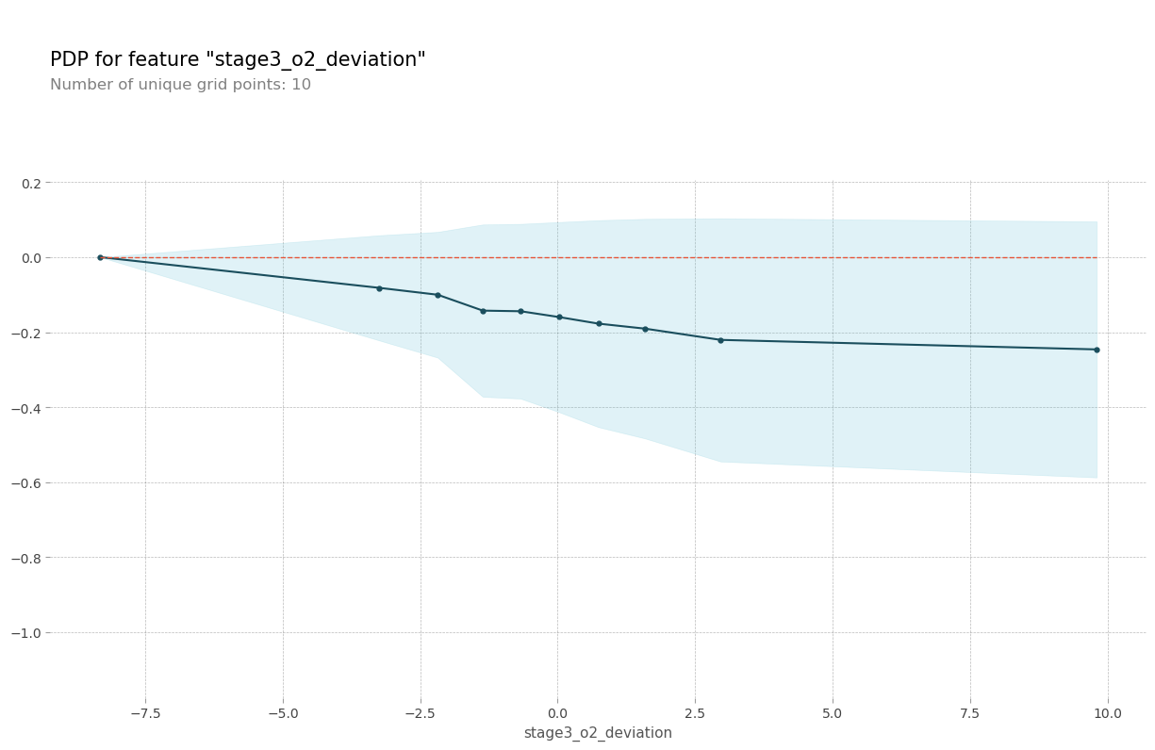
Machine Learning Workflow
Model 해석
3. PDP(Partial Dependence Plot) 확인
b. stage3_o2_deviation (공정3 반응에서 발생한 산소 농도 차이) - 공정3 반응에서 발생한 산소 농도 차이가 -2.5에서 2.5로 값이 올라갈 수록 불량 확률이 떨어지는 경향이 있음 - 공정3 반응에서 발생한 산소 농도 차이가 2.5 ~ 5.0 사이 값일 때 불량이 나올 확률이 낮음
Notes:
다음은 중요도가 두번째로 높았던 공정3 반응에서 발생한 산소 농도 차이에 대한 PDP 결과를 살펴보겠습니다.
공정3 반응에서 발생한 산소 농도 차이가 -2.5에서 2.5로 값이 올라갈 수록 불량 확률이 떨어지는 경향이 나타났습니다.
또 공정3 반응에서 발생한 산소 농도 차이가 2.5 ~ 5.0 사이 값일 때 불량이 나올 확률이 낮다고 예측하였습니다.

Slide 19
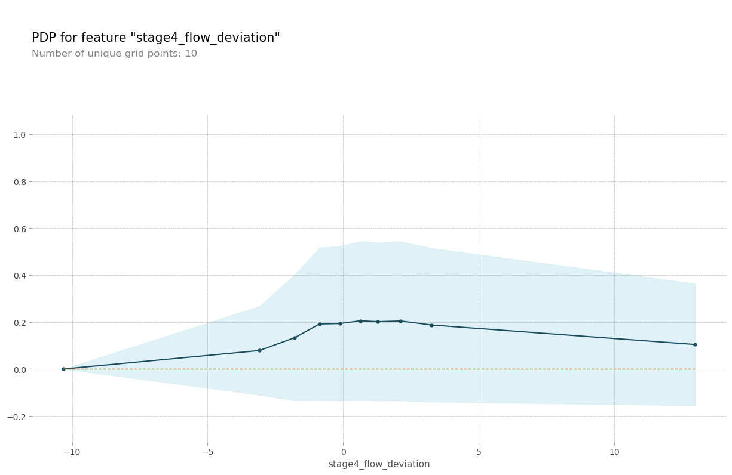
Machine Learning Workflow
Model 해석
3. PDP(Partial Dependence Plot) 확인
c. stage4_flow_deviation (공정4 생산약품의 유량 차이) - 공정4 생산약품의 유량 차이가 -1 ~ 4 사이 값일 때 불량이 나올 확률이 높음
Notes:
다음은 중요도가 세번째로 높았던 공정4 생산약품의 유량 차이에 대한 PDP 결과를 살펴보겠습니다.
공정4 생산약품의 유량 차이가 -1 ~ 4 사이 값일 때 불량이 나올 확률이 높다고 예측하였습니다.

Slide 20
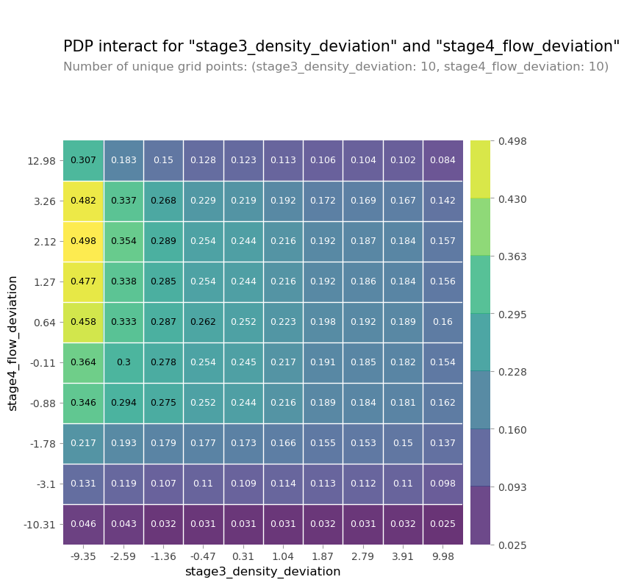
Machine Learning Workflow
Model 해석
3. PDP(Partial Dependence Plot) 확인
d. stage3_density_deviation (공정3 생산약품의 밀도차이)와 stage4_flow_deviation (공정4 생산약품의 유량 차이)의 변화에 대한 모델 예측 양상 변화 확인 - 공정3 생산약품의 밀도차이가 -9.35이고 공정4 생산약품의 유량 차이가 0.64 ~ 3.26 값을 가질 때 불량이 나올 확률이 높음
Notes:
다음은 공정3 생산약품의 밀도차이와 공정4 생산약품의 유량 차이의 변화에 대한 모델 예측 양상 변화를 확인해 보았습니다.
공정3 생산약품의 밀도차이가 -9.35이고 공정4 생산약품의 유량 차이가 0.64 ~ 3.26 값을 가질 때 불량이 나올 확률이 높다고 예측하였습니다.

Slide 21
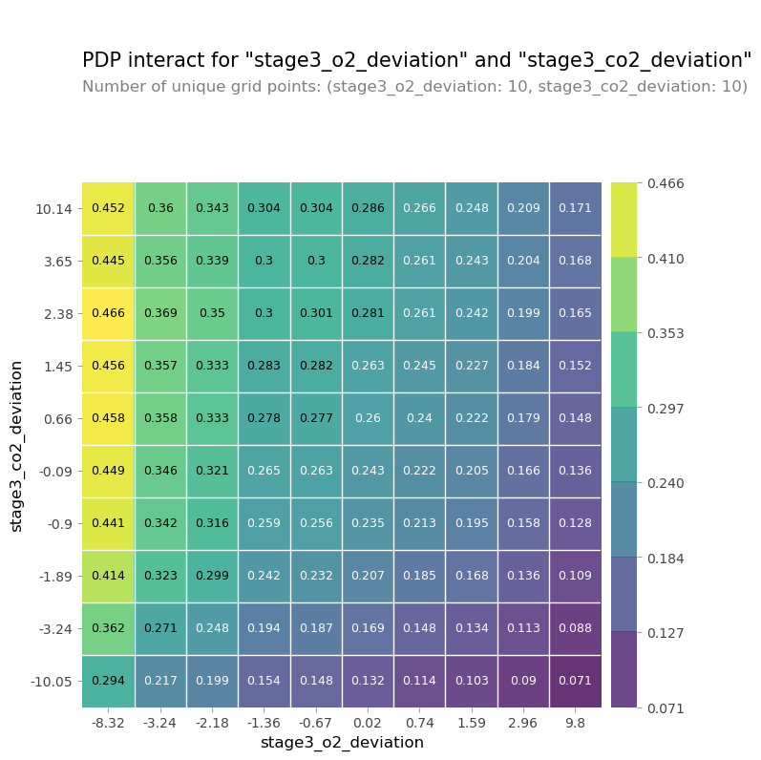
Machine Learning Workflow
Model 해석
3. PDP(Partial Dependence Plot) 확인
e. stage3_o2_deviation(공정3 반응에서 발생한 산소 농도 차이)와 stage3_co2_deviation(공정3 반응에서 발생한 이산화탄소 농도 차이)
의변화에 대한 모델 예측 양상 변화 확인 - 공정3 반응에서 발생한 산소 농도 차이가 -8.32이고 공정3 반응에서 발생한 이산화탄소 농도 차이가 0.9 ~ 10.14값을 가질 때
불량이 나올 확률이 높음
Notes:
다음은 공정3 반응에서 발생한 산소 농도 차이와 공정3 반응에서 발생한 이산화탄소 농도 차이의 변화에 대한 모델 예측 양상 변화를 확인해 보았습니다.
공정3 반응에서 발생한 산소 농도 차이가 -8.32이고 공정3 반응에서 발생한 이산화탄소 농도 차이가 0.9 ~ 10.14값을 가질 때 불량이 나올 확률이 높다고 예측하였습니다.

Slide 22
결론
결론 및 기대 효과
XGBoost 분류 모델의 높은 성능
불량률 기준 F1-score가 0.87로 높은 성능을 보임
Feature 중요도 및 PDP 해석
공정3 생산약품의 밀도차이를 2.5 ~ 5.0 사이 값으로 유지 시킬 수 있으면 불량률을 낮출 수 있음
공정3 반응에서 발생한 산소 농도 차이를 2.5 ~ 5.0 사이 값으로 유지 시킬 수 있으면 불량률을 낮출 수 있음
공정4 생산약품의 유량차이를 -1 미만으로 유지 시킬 수 있으면 불량률을 낮출 수 있음
품질 비용 절감
구축된 분류 알고리즘을 이용하여 불량률을 사전에 검출해 낼 경우 신뢰도를 향상시키고 품질 비용을 절감할 수 있음
Notes:
결론 및 기대효과 입니다.
반도체 공정 최적화를 위해 사용한 XGBoost 분류 모델은 불량률 기준으로 F1-score가 0.87로 나와 꽤 높은 성능을 보여줬습니다.
Feature 중요도 및 PDP 해석을 통해 세가지 유의미한 값을 얻었습니다.
첫번째는 공정3 생산약품의 밀도차이를 2.5 ~ 5.0 사이 값으로 유지 시킬 수 있으면 불량률을 낮출 수 있을 것으로 예측 됩니다.
두번째는 공정3 반응에서 발생한 산소 농도 차이를 2.5 ~ 5.0 사이 값으로 유지 시킬 수 있으면 불량률을 낮출 수 있을 것으로 예측 됩니다.
세번째는 공정4 생산약품의 유량차이를 -1 미만으로 유지 시킬 수 있으면 불량률을 낮출 수 있을 것으로 예측 됩니다.
이러한 정보를 바탕으로 구축된 분류 알고리즘을 이용하여 불량률을 사전에 검출해 낼 경우 신뢰도를 향상시키고 품질 비용을 절감할 수 있을 것입니다.
이상으로 발표를 마치도록 하겠습니다.

